Slide 1
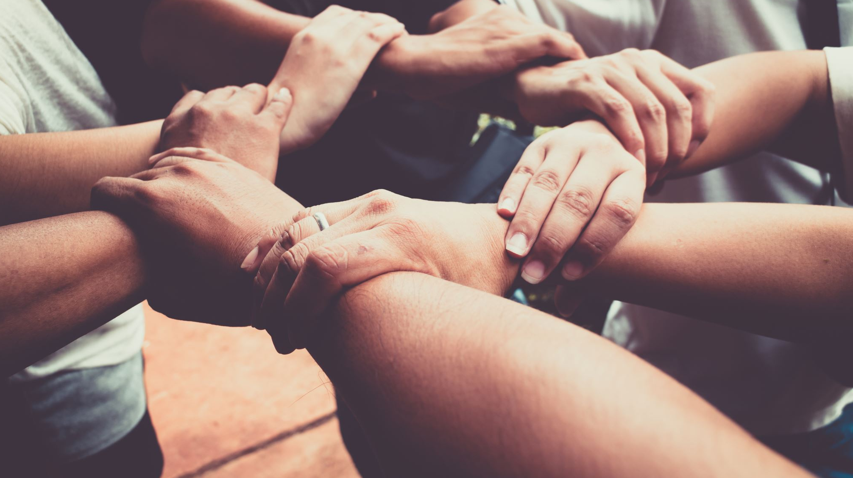
Восстановительные технологии в профилактике конфликтов и правонарушений
Коновалов Антон Юрьевич,
Руководитель Городской службы примирения Городского-психолого-педагогического центра Департамента образования и науки города Москвы
Член экспертного совета по развитию служб медиации и примирения Минпросвещения РФ
Член Европейского форума по восстановительному правосудию

Slide 2
Индикаторы психологической и социальной безопасности
Чувство справедливости, безопасности и удовлетворенности у всех участников образовательного процесса
Взаимопонимание, уважение и сотрудничество учащихся, их родителей и педагогов
Наличие крепких социальных связей внутри детского сообщества
Решение спорных и конфликтных ситуаций путем переговоров

Slide 3
Необходимые умения ведущего восстановительных программ:
Установить доверительный контакт с любым, в том числе эмоционально напряженным человеком
Организовать коммуникацию в сложной и напряженной ситуации с большим количеством участников
Организовать рефлексию ситуации, придерживаясь нейтральной позиции
Формировать ответственную позицию участников восстановительных программ, поддерживать их вклад в решение проблемы
Обеспечить ясность и конкретность договоренностей
Сформировать помогающее сообщество за счет включения ресурса близких и уважаемых людей
и другие…

Slide 4
Ценностные установки ведущего восстановительных программ
Любой человек способен меняться к лучшему, причем без давления, угроз, отвержения, наказаний, манипуляций
Собравшись вместе, люди могут найти решение любой своей проблемы
Собственное решение собравшихся будет самым лучшим, так как реализуется по доброй воле
Решить проблему можно, никого не изгоняя и не наказывая

Slide 5
Программы, реализуемые школьными службами примирения (ШСП)
«Программа примирения» (восстановительная медиация) — урегулирование конфликтов между учащимися, педагогами и родителями, а также учащимися и педагогами
«Программа по заглаживанию вреда» — работа с ситуациями драк, краж, порчи имущества и т. п.
«Круг сообщества» — урегулирование групповых конфликтов в классе или внутри группы родителей класса через обращение к нравственным ценностям, достижение договоренности и взаимной ответственности
«Профилактические круги» — развитие партнерства и сотрудничества учащихся, их родителей, и педагогов школы
«Круг ответственности» — профилактика риска возникновения конфликта
«Школьно-семейный совет» — урегулирование разногласий между семьей и школой по ситуации учащегося в стадии эскалации (травля, обращение родителей)
Малые восстановительные практики — приемы, применяемые в восстановительном подходе, направленные на укрепление взаимоотношений, сотрудничество и ответственное поведение участников взаимодействия

Slide 6
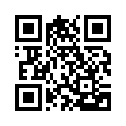
Городской психолого-педагогический центр ДОНМ
Собственная практика работы с конфликтами в образовательных организациях
Стандарт организации деятельности ШСП
Сетевое взаимодействие с ШСП и сопровождение (личный кабинет на сайте)
Дистанционные обучающие программы для ШСП
Супервизорские встречи и разбор кейсов из практики

Slide 7
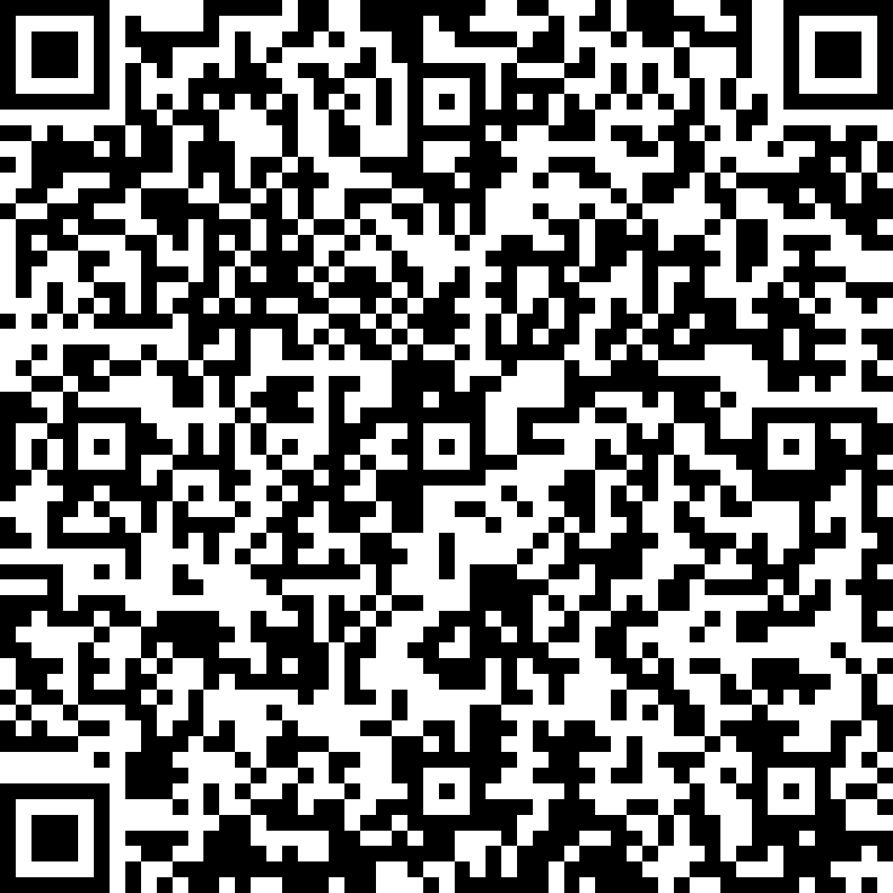
Мониторинг служб примирения
Количественный
сколько создано служб?
сколько и каких восстановительных программ проведено?
Качественный
какие программы проводятся и с какими результатами?
соответствуют ли Стандарту организации деятельности ШСП?
передает ли администрация информацию в ШСП?
работают ли по сложным конфликтам?
отзывы участников (есть ли удовлетворенность)?

Slide 8
Статус службы примирения
1.
на начальном уровне функционирования
2.
активно действующая
3.
профессионально
работающая

Slide 9
?
Каким образом организуются программы
по заглаживанию вреда
при совершении правонарушений
и преступлений несовершеннолетних?

Slide 10
Юридическая позиция
Закон и страх наказания за его нарушение
Педагогическая позиция «как правильно»
Реабилитация и услуги специалистов
Стыд перед значимыми
и уважаемыми им людьми
Эмпатия, рефлексия,
раскаяние обидчика,
действия по исправлению вреда
Восстановительный процесс: ответственность и укрепление отношений

Slide 11
11
Ожидаемые результаты восстановительной программы
Обсуждается, кто как видит ситуацию, достигается взаимопонимание в безопасной обстановке
Происходит заглаживание обидчиком причиненного жертве вреда
Обсуждаются действия по прекращению вражды и восстановлению отношений
Договариваются, кто что будет делать, чтобы не допустить повторения подобного деяния в будущем
Обсуждается вклад как несовершеннолетних, так и их родителей (и уважаемых ими людей, например крестных, тренера спортивной команды ребенка и т.д.)
Составляются согласованные сторонами и конкретизированные в план предложения для включения в план ИПР, которые могут быть представлены на заседание КДНиЗП

Slide 12
?
Как выстраивается сотрудничество между КДНиЗП и школьной службой примирения?

Slide 13
Территориальные
(городские, областные)
службы примирения
Школьные службы примирения
Школьники - волонтеры службы примирения
Восстановительные практики в работе классных руководителей
КДНиЗП
По возможности ДО заседания КДНиЗП

Slide 14
?
В чем идея групповой формы работы
«Круг сообщества»?

Slide 15
Восстановительный подход в КДНиЗП
Круг сообщества – активизация ресурсов сообщества
для самостоятельного решения проблемной ситуации
15
В основе традиционные общинные практики примирения

Slide 16
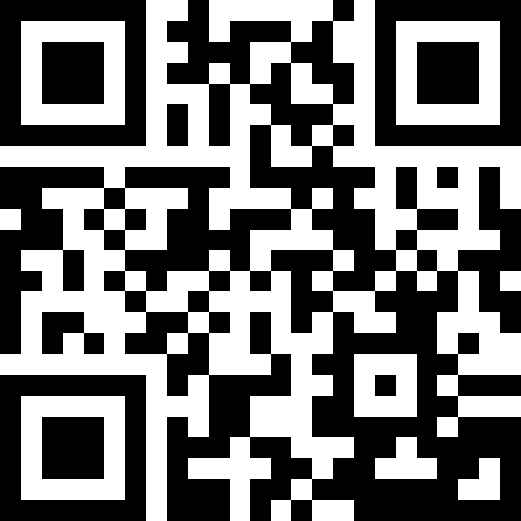
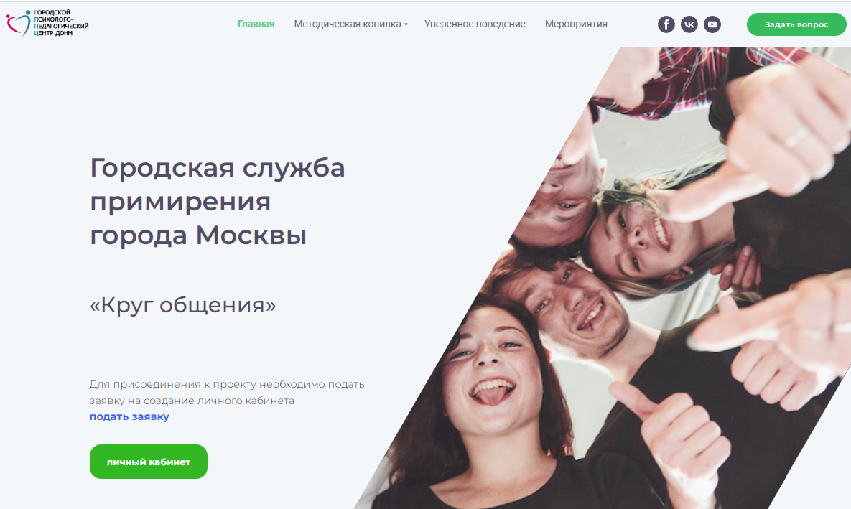
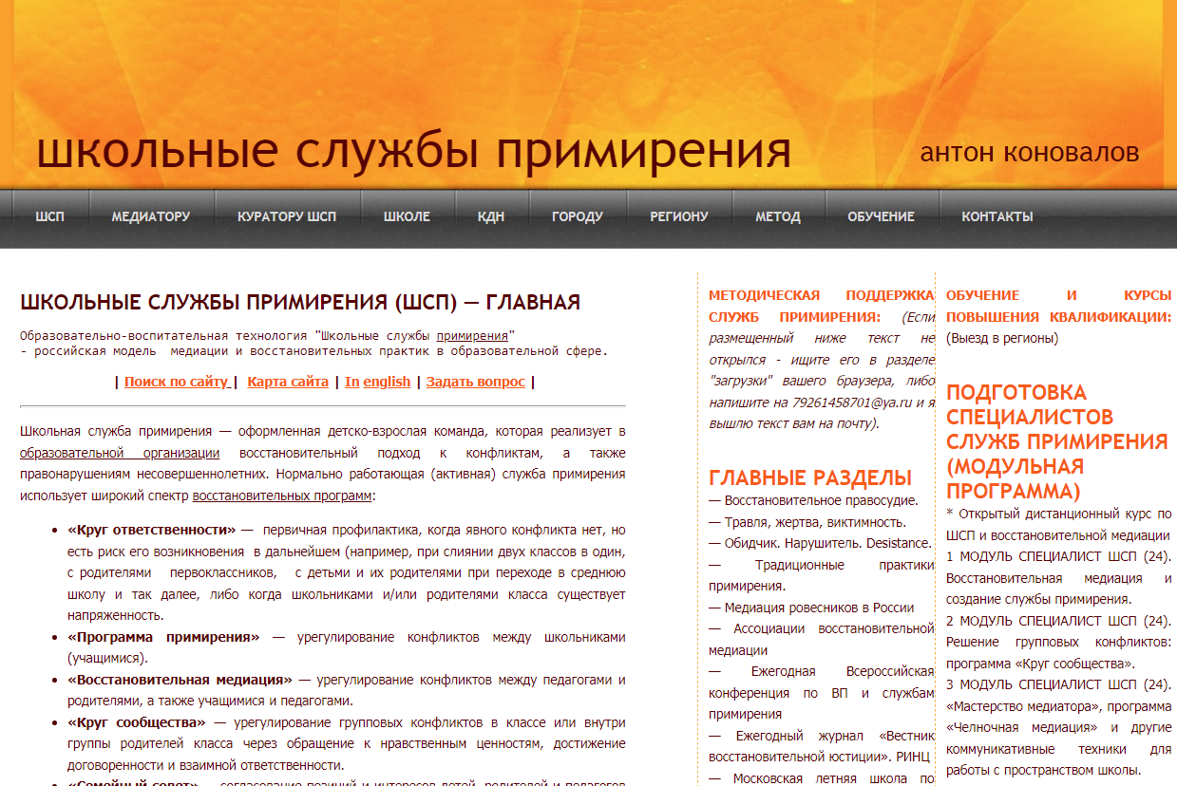
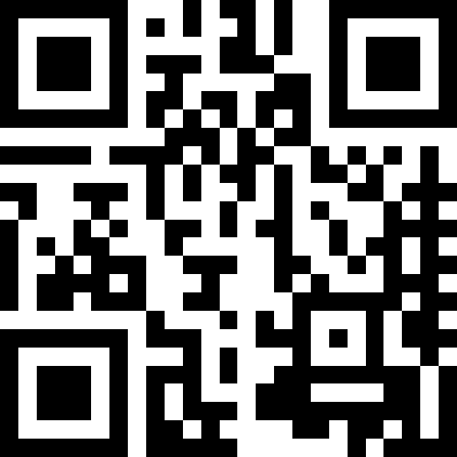
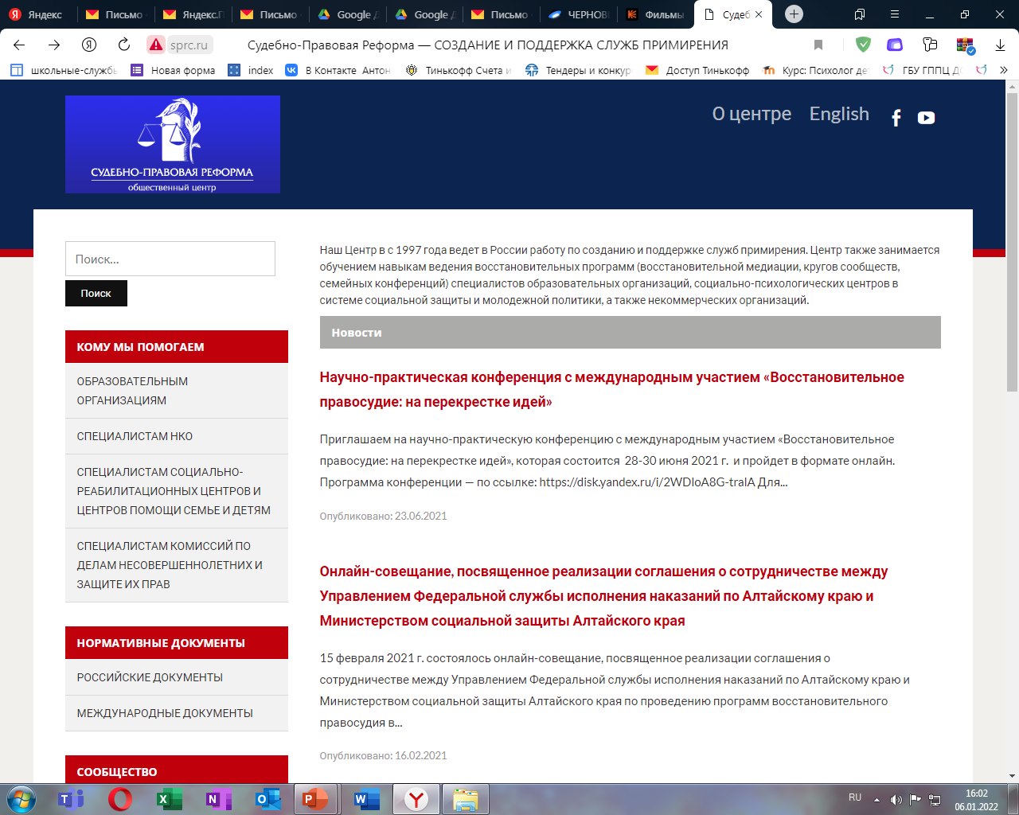
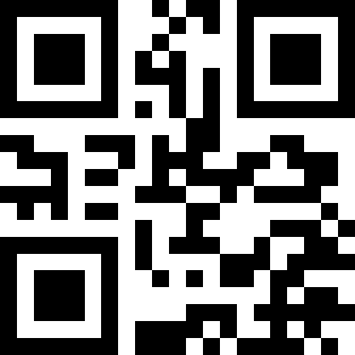
Ресурсы для служб примирения
https://forum.gppc.ru
www.8-926-145-87-01.ru
http://sprc.ru

